Slide 1
Carmelo Domínguez Única María López Ramos

Slide 2
¿Quiénes somos?
¿Qué es Aulas de familia?
Plan Cuida
Parentalidad positiva

Slide 3
Talleres que realizamos
Charlas de ámbito general
Talleres de ámbito específico

Slide 4
Talleres de ámbito general
Según las edades de los hijos/as:
Posibilidad de realizarse de manera presencial o vía Zoom
0-5 años
6-12 años
Para familias según el momento evolutivo de los hijos/as
13-17 años

Slide 5
Talleres de ámbito específico
Caminar en familia
Familias derivadas de la sección de Menores con pronóstico favorable de reagrupación
Se realizan de manera presencial
El mundo interior del niño/a
Para familias acogedoras derivadas de la sección de Menores
Para familias derivadas de servicios externos

Slide 6
Vivir la adolescencia
Familias con hijos/as de entre 13 y 17 años. 7 sesiones totales, una a la semana. Se trabaja con las madres y/o padres para apoyar el proceso educativo y evolutivo de la adolescencia, ayudándoles a conocerla mejor y aportando herramientas educativas para promover una mejora de la convivencia. (PRESENCIAL)
Familias con hijos/as de entre 6 y 12 años. Un taller a la semana, aproximadamente 10 sesiones totales. El objetivo principal es fomentar la parentalidad positiva a través de adquirir herramientas para ello y compartir las que tenemos. Se trabaja con las madres/padres y con los peques, por separado y posteriormente en conjunto. Actividades formativas y dinámicas, a través del trabajo en grupo. (PRESENCIAL)
Aprender juntos, crecer en familia
Egokitzen
10 sesiones totales, una semanal. El objetivo de este programa es proporcionar a los padres o madres en proceso de separación o separadas las habilidades y estrategias necesarias para reducir el nivel de estrés provocado por la etapa de cambio que está viviendo la familia. No es un programa terapéutico o de mediación familiar. Si es un programa grupal, educativo y preventivo. (ONLINE O PRESENCIAL). Hay dos modelos de taller: se puede trabajar de manera presencial con uno de los progenitores y con los peques, o solo con los progenitores.
Crecer felices en familia
Familias con hijos/as de entre 0 y 5 años. 7 sesiones totales, una a la semana. Se trabaja con las familias para apoyarles y dotarles de herramientas durante la primera infancia. (PRESENCIAL)

Slide 7
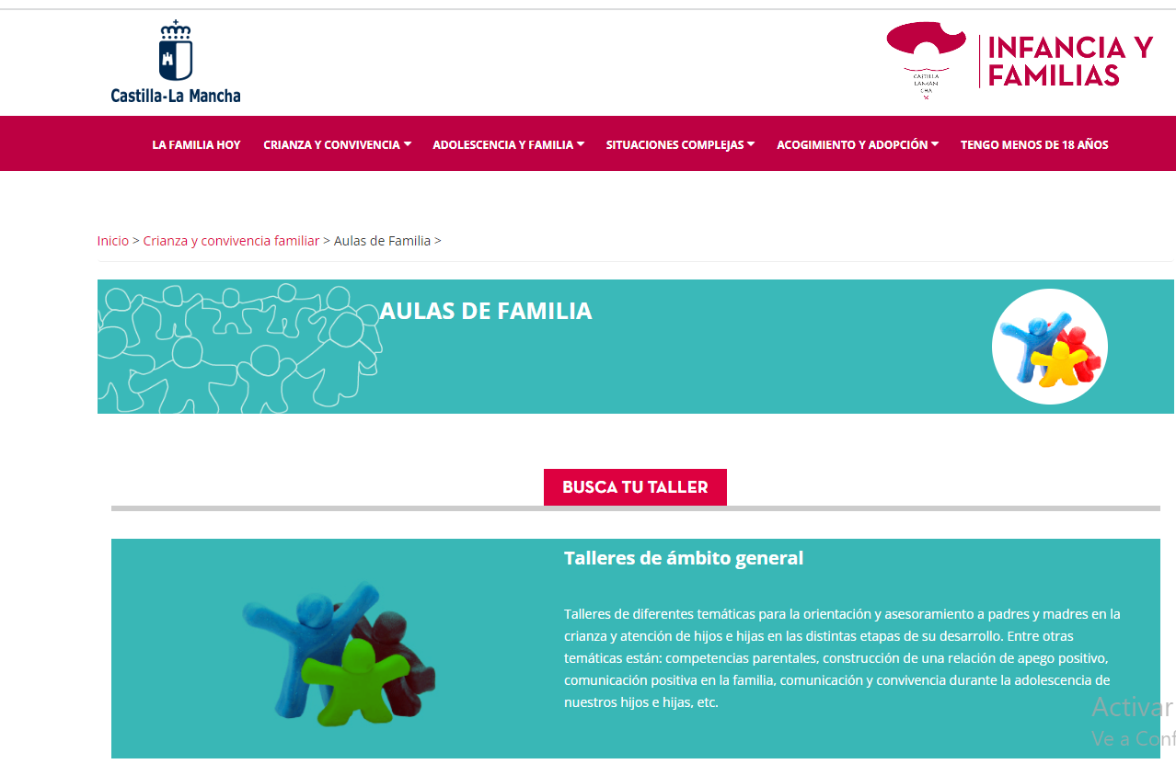
¿Cómo puedo ver los talleres que hay?
https://infanciayfamilias.castillalamancha.es/crianza-convivencia-familiar/aulas-de-familia

Slide 8
¿Cómo puedo solicitar más información?
aulasdefamilia.bs@jccm.es
925 27 45 52

Slide 9
En Guadalajara
auladefamilia@asociaciontsis.es
681343273

